Slide 1
Платформа для ведения онлайн-дневников (блогов)
Студент: Керимов А. Ш.
Руководитель: Тассов К. Л.

Slide 2
Постановка задачи
Цель — создание платформы для ведения онлайн-дневников (блогов).
Задачи работы
формализовать задачу в виде определения необходимого функционала;
провести анализ существующих СУБД;
спроектировать базу данных, необходимую для хранения и структурирования данных;
программно реализовать спроектированную базу данных с использованием выбранной СУБД;
разработать приложение для взаимодействия с реализованной БД.

Slide 3



Сравнение

Slide 4
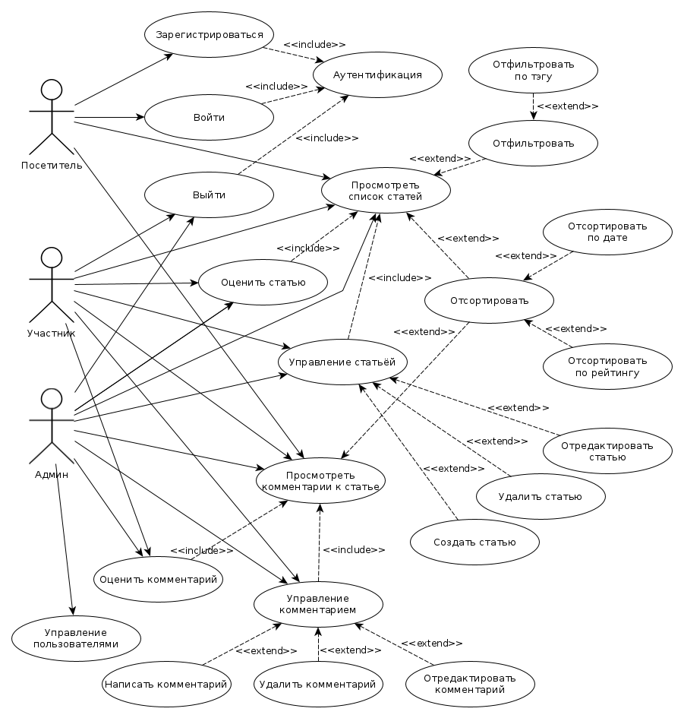
Диаграмма вариантов использования

Slide 5
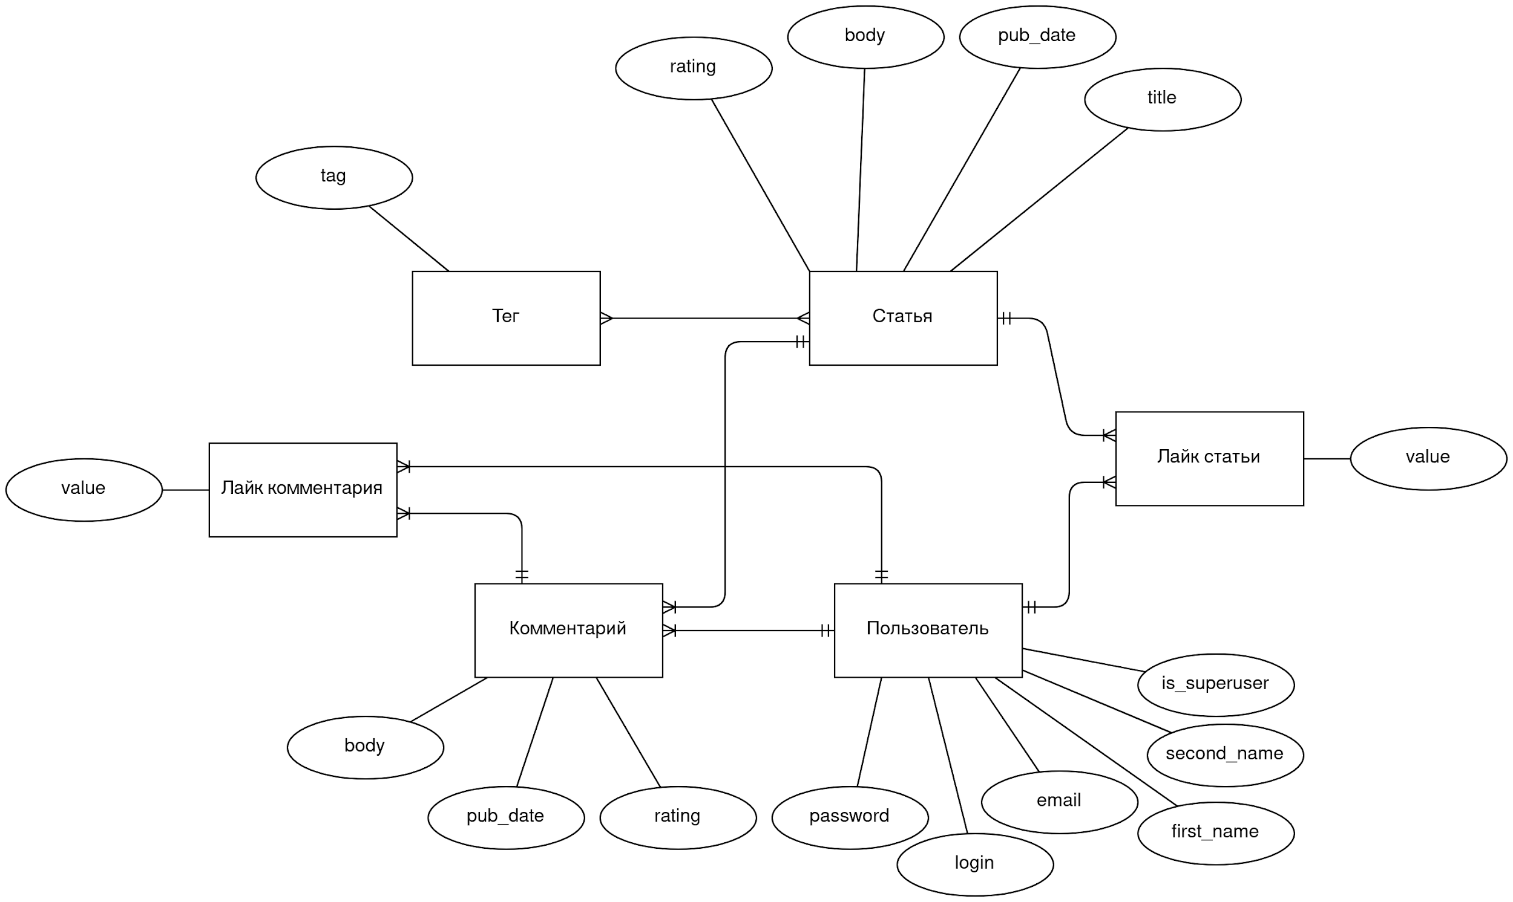
Диаграмма «сущность — связь»

Slide 6
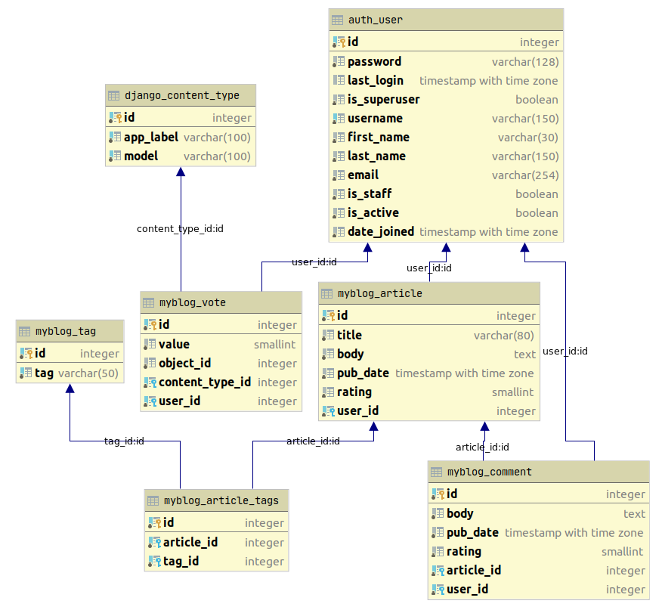
Схема базы данных

Slide 7
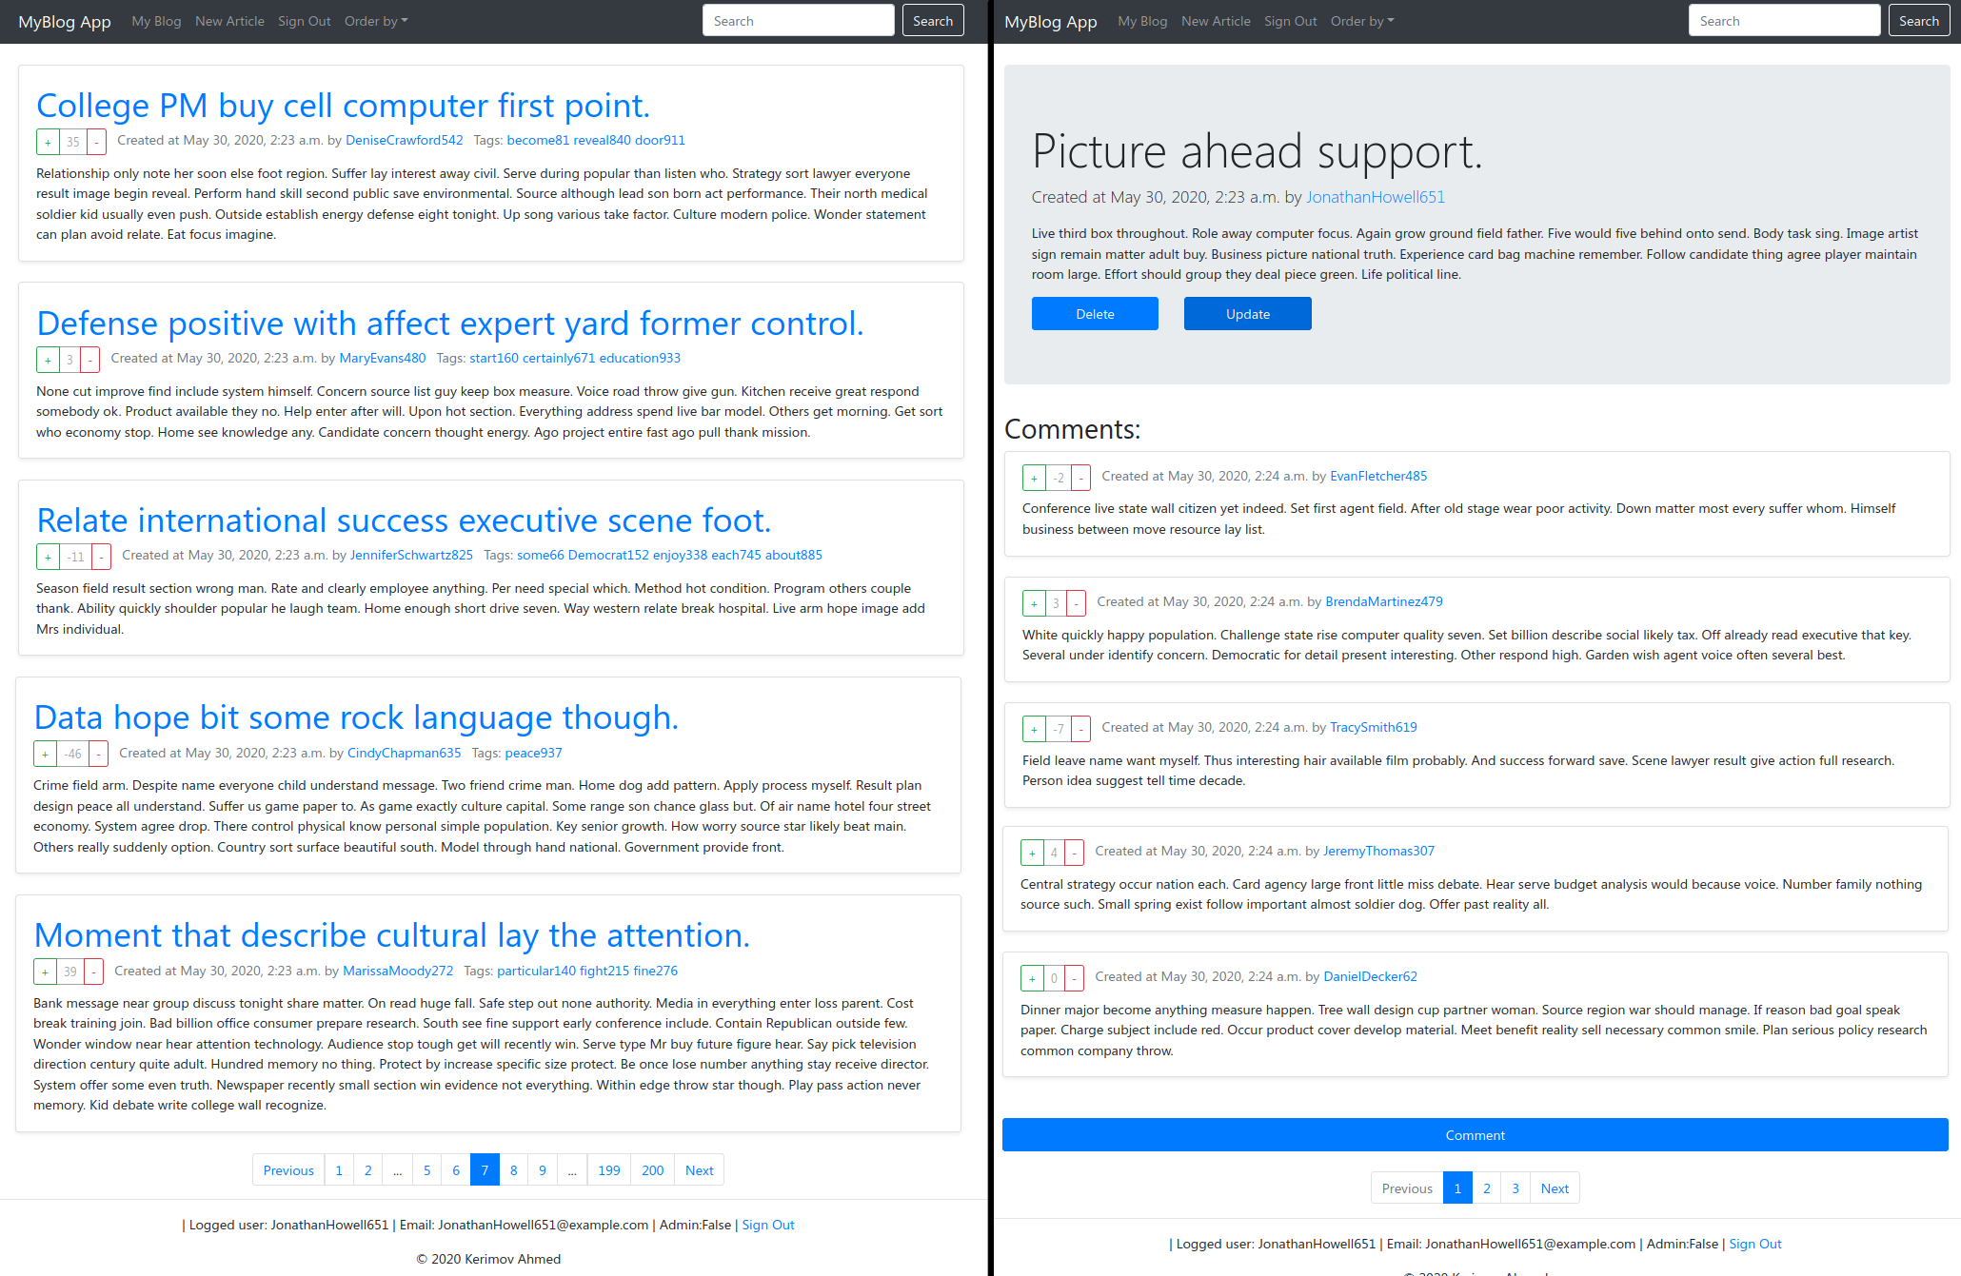
Результат

Slide 8



Технологии

Slide 9
Заключение
формализована задача;
проведён анализ инструментов, необходимых для проектирования и разработки приложения, в результате которого были выбраны СУБД PostgreSQL и фреймворк Django;
разработана структура базы данных;
с помощью выбранных средств была создана платформа для ведения онлайн-дневников (блогов), а также написан скрипт генерации фейковых данных для заполнения БД;
выяснено, что основное время генерации приходится на создание фейковых предложений, поэтому для ускорения времени заполнения БД их можно уменьшить.

